Slide 1
Dev Full Stack: Módulo Python
Prof. Dourival Júnior

Slide 2
Python - Aula 01
Objetivos da aula:
1. Fundamentos (ambientes virtuais e shell).
2. Tipos de variáveis.
3. Print.
4. Input.
5. Type.
6. Casting.
7. Escopo de variáveis.
8. Operadores aritméticos.
9. Estruturas condicionais (decisão)

Slide 3
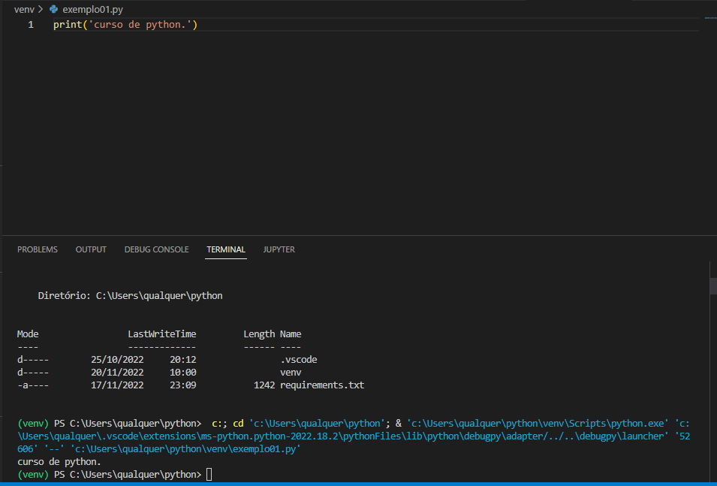
Fundamentos (Ambientes virtuais e shell)

Slide 4
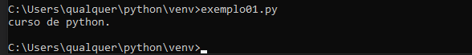
Executando no shell

Slide 5
Criando o ambiente virtual no shell
O python disponibiliza a criação de ambientes virtuais onde conseguimos isolar um determinado ambiente em nossa máquina.
Para ativar o ambiente virtual, primeiro devemos entrar em nossa pasta de trabalho.
Dentro dela, digite o comando a seguir: python -m venv <nome do ambiente virtual>
Ex: python -m venv IN ou python -m venv VENV

Slide 6
Criando o ambiente virtual no shell:
Em máquinas Windows digite o comando: IN\Scripts\activate ou
: VENV\Scripts\activate
Agora poderá instalar os pacotes que irá trabalhar em cada projeto.
Pacote pandas: pip install pandas
Pacote numpy: pip install numpy
Pacote matplot lib: pip install matplotlib

Slide 7
Criando o ambiente virtual no shell
O comando pip freeze listará todos os pacotes com suas versões instaladas no seu ambiente virtual ativado.
Para reproduzir este ambiente de trabalho em outra máquina execute os seguintes passos:
Com seu ambiente virtual ativado, digite o comando:
pip freeze > requirements.txt
Isso fará com que a saída do pip freeze vá para o arquivo requirements.txt.

Slide 8
Criando seu ambiente virtual no shell
Leve o arquivo requirements.txt para outra máquina.
Na máquina nova, crie um novo ambiente virtual, ative-o e rode o comando:
pip install -r requirements.txt
Isso instalará todos os pacotes instalados na 1ª máquina na máquina atual e nas mesmas versões.

Slide 9
Declarações Multilinhas
As instruções em Python geralmente terminam com uma nova linha. Python, no entanto, permite o uso do caractere de continuação de linha (\) para indicar que a linha deve continuar. Por exemplo -
total = item_1 + \
item_2 + \
item_3
As instruções contidas nos colchetes [], {} ou () não precisam usar o caractere de continuação de linha. Por exemplo -
days = ['Monday', 'Tuesday', 'Wednesday',
'Thursday', 'Friday']

Slide 10
Citação em Python
Python aceita aspas simples ('), duplas (") e triplas (''' ou """) para denotar strings literais, desde que o mesmo tipo de aspas comece e termine a string.
As aspas triplas são usadas para estender a string em várias linhas.

Slide 11
Comentários em Python
Comentários em Python
Um sinal de hash (#) que não está dentro de uma string literal inicia um comentário. Todos os caracteres após o # e até o final da linha física fazem parte do comentário e o interpretador Python os ignora.

Slide 12
Tipos de variáveis
int Guardam números inteiros
Exemplo: 2, 5, 2001, -2001.
float Guardam números de ponto flutuante
Exemplo: 2.5, -60.9, 7.0.
str Guardam informações de texto
Exemplo: "Bem vindo ao módulo de python.”
bool True, False. São variáveis capazes de conter apenas 1 de 2 valores: verdadeiro ou falso.

Slide 13
Print()
A função para imprimir dados em Python é a função print(). Ela é responsável por mostrar valores em seu terminal.
Exemplo: print('Olá Mundo')

Slide 14
Input()
Essa função é muito comum na programação.
Quando precisamos que o usuário passe ao programa algum tipo de dado, para preencher uma variável, nós usamos o comando input(), que é literalmente ‘entrada’ em inglês.
A função input() recebe como parâmetro uma string que será mostrada como auxílio ao usuário, geralmente o informando que tipo de dado o programa está aguardando receber.
Exemplo: nome: input("Escreva seu nome: ")

Slide 15
Type()
A função type() mostra o tipo do dado.
Dentro desta função, você deve passar o nome da variável ou o próprio valor. E ele retornará o tipo de dados variável.
Exemplo: var1 = 155
print(type(var1))

Slide 16
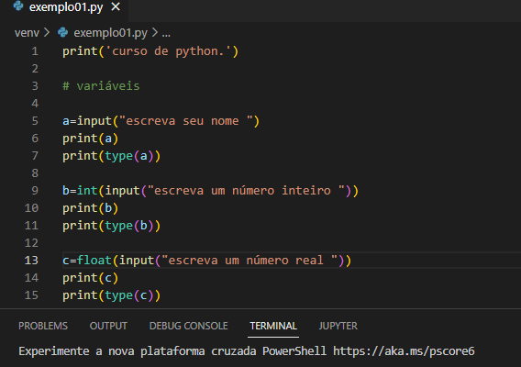
Exercício:

Slide 17
Casting
Casting é o método para converter o tipo de dados da variável em um certo tipo de dados para que a operação seja executada pelos usuários.
Em poucas palavras, é o processo de indicar o tipo que será declarado na variável.
Por exemplo: Transformar int em float ou float em int.
Desta forma, ao transformar float em int, será desconsiderada a parte fracionária do número. float() int() str()

Slide 18
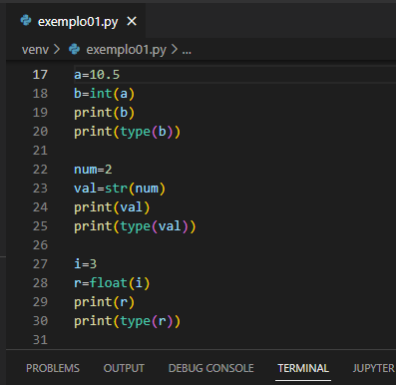
Exercício:

Slide 19
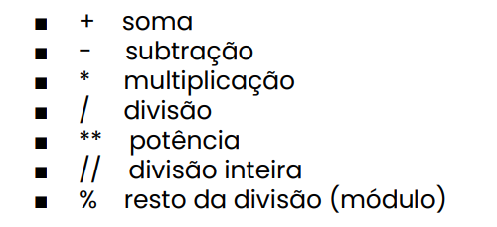
Operadores aritméticos

Slide 20
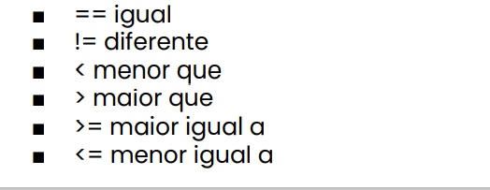
Operadores relacionais

Slide 21
Exercícios de revisão:
Faça o input das variáveis
Var1=2.718
Var2=A
Var3=3
Faça a impressão do tipo de cada variável.
Transforme a variável Var3 em real.
Faça as operações matemáticas entre as variáveis Var1 e Var3.

Slide 22
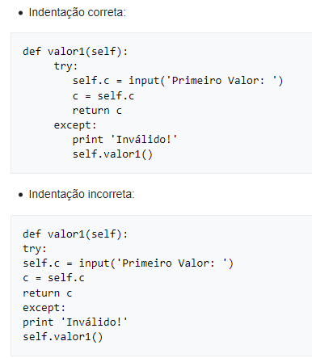
Identação em python
Python requer uma indentação padronizada.

Slide 23
Condicionais if:
Uma estrutura condicional, como o próprio nome já diz é uma estrutura que vai analisar uma condição e baseado no resultado dessa condição é que vamos executar uma determinada ação.
A função IF, traduzindo ela significa SE. Dessa forma, facilitamos o entendimento.

Slide 24
Condicional if
Um exemplo simples: SE 10 for maior que 5, então, execute uma ação. Caso contrário não faça nada.
Então a função IF vai executar uma ação somente se a condição testada for verdadeira, nesse caso vai executar tudo que estiver dentro dela (com a indentação, espaçamento que temos abaixo do IF para mostrar que as informações fazem parte dele)
if 10 > 5:
print(‘10 é maior que 5’)

Slide 25
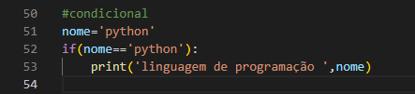
Exercício:

Slide 26
Condicional if else
Aqui temos a função ELSE (que seria o senão). Primeiramente iremos testar a informação do IF e se ela não for verdadeira nós vamos para opção else.
Agora teremos 2 resultados para essa nossa comparação, ou seja, duas alternativas.
Funciona basicamente assim: Se a primeira opção (condição) for verdadeira: Execute. Senão, execute a segunda opção (condição).

Slide 27
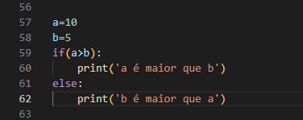
Exercício:

Slide 28
Condicional if elif else:
Só que algumas vezes nós precisamos de mais de 2 resultados (condições), como por exemplo, um semáforo de trânsito.
Se a luz verde estiver acesa, podemos passar, luz amarela precisamos de atenção e no vermelho precisamos parar.
Ao invés de utilizar 3 vezes a função IF ou usar IF ELSE e depois outro IF, nós temos a função ELIF, que seria basicamente a junção de um ELSE + IF.

Slide 29
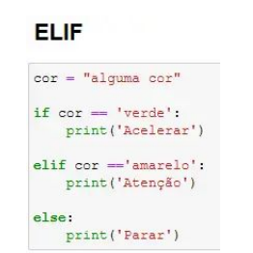
Condicional if elif else

Slide 30
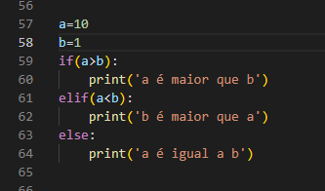
Exercício:

Slide 31
Exercício:
Escreva um script que tenha como input três notas (float) do aluno.
nota1=Input()
nota2=input()
nota3=input()
Faça o cálculo da média aritmética e depois imprima ‘aprovado’ se a média for maior ou igual a 6 ou reprovado se for menor que 6. Imprima o valor da nota também.

Slide 32
Exercício:
Escreva um script que leia a média final das notas de um aluno, e crie uma estrutura condicional que apresente ‘aprovado’ se a nota dor maior ou igual a 6 e ‘reprovado’ se a nota for menor que 6 e aprovado com distinção se a nota for igual a 10.

Slide 33

Exercício:

Slide 34
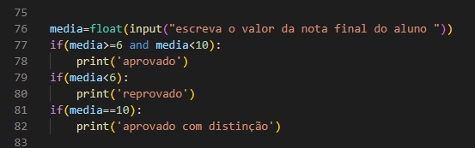
Script

Slide 35
Declarações Multilinhas
As instruções em Python geralmente terminam com uma nova linha. Python, no entanto, permite o uso do caractere de continuação de linha (\) para indicar que a linha deve continuar. Por exemplo -
total = item_1 + \
item_2 + \
item_3
As instruções contidas nos colchetes [], {} ou () não precisam usar o caractere de continuação de linha. Por exemplo -
days = ['Monday', 'Tuesday', 'Wednesday',
'Thursday', 'Friday']

Slide 36
Citação em Python
Python aceita aspas simples ('), duplas (") e triplas (''' ou """) para denotar strings literais, desde que o mesmo tipo de aspas comece e termine a string.
As aspas triplas são usadas para estender a string em várias linhas.

Slide 37
Exercício de revisão:
Faça um input que receba uma variável chamada linguagem.
A seguir faça o bloco condicional da seguinte maneira:
Se a linguagem for C++ imprima C++ é uma linguagem de programação compilada.’
Se a linguagem for Python imprima Python é uma linguagem de programação de alto nível.
Se a linguagem for Java imprima Java é uma linguagem de programação amplamante utilizada no mercado.
Se for outra linguagem qualquer imprima Não é nenhuma das duas opções.

Slide 38
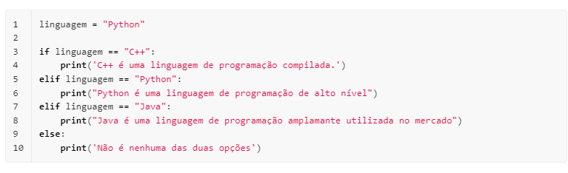

Slide 39
Exercício de revisão:
Faça o input de um número inteiro e determine se ele é par ou impar.

Slide 40
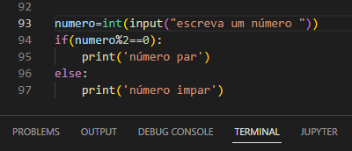

Slide 41
Exercício de revisão:
Um produto tem valor, de por exemplo, R$2000.
Se o pagamento for via pix a loja dá um desconto de 5%.
Se a compra for via cartão de débito a loja dá desconto de 2%.
Se a compra for feita por cartão de crédito em 3 vezes, cobra-se como juros 8% no valor do produto.
Faça o input do valor (float). A seguir faça um script que determine o valor do pagamento nas 3 situações descritas.

Slide 42
Exercício de revisão:
Um posto está vendendo combustíveis com a seguinte tabela de descontos:
Álcool:
b. até 20 litros, desconto de 3% por litro
c. acima de 20 litros, desconto de 5% por litro

Slide 43
Exercício de revisão:
d. Gasolina:
e. até 20 litros, desconto de 4% por litro
f. acima de 20 litros, desconto de 6% por litro.

Slide 44
Exercício de revisão:
Escreva um algoritmo que leia o número de litros vendidos, o tipo de combustível (codificado da seguinte forma: A-álcool, G-gasolina), calcule e imprima o valor a ser pago pelo cliente sabendo-se que o preço do litro da gasolina é R$ 2,50 o preço do litro do álcool é R$ 1,90.

Slide 45
Exercício de revisão:

Slide 46
Exercício de revisão:

Slide 47
Exercício de revisão:

